Slide 1
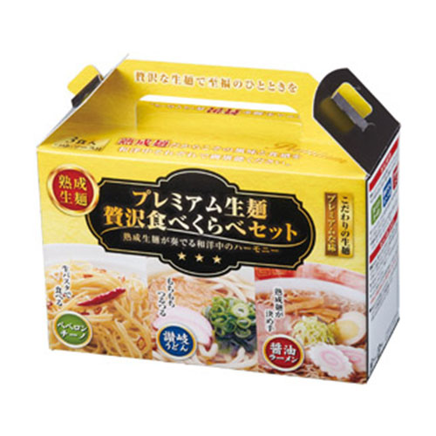
【提案書】
プレミアム生麺 贅沢食べ比べセット ※税率8％
特徴
うどん、中華麺、パスタの3種類の本格生麺を自宅に居ながらに手軽に美味しく食べ比べできる贅沢3食セットです。年末年始のご挨拶用からイベント等での景品用、賞品用などにもおすすめです。
納期
納期スペース
仕様
包装: 化粧箱
備考: 箱サイズ：80×180×120mm 内容量/麺100g×3(うどん･中華麺･パスタ)･液体スープ×2(うどん･ラーメン)･粉末スープ(ペペロンチーノ)､賞味期間/製造日より60日､日本製 ※2カートン結束での出荷となります｡ 出荷可能日を必ずご確認くださいカートン割れ不可
お見積
お見積りスペース

